Slide 1
프로그래밍언어론
Chapter 6
타입시스템
나는 발생 가능한 오류의 수를 최소화하고
발생하더라도 컴파일 시간에 안전하게 감지할 수 있도록 하는
프로그래밍 표기법을 설계할 필요성을 마침내 가지게 되었다.
-토니 호어(C.A.R Hoare)

Slide 2
목차
6.1 Clite를 위한 타입시스템
6.2 자동 타입 변환
6.3 Clite 타입시스템의 정형화

Slide 3
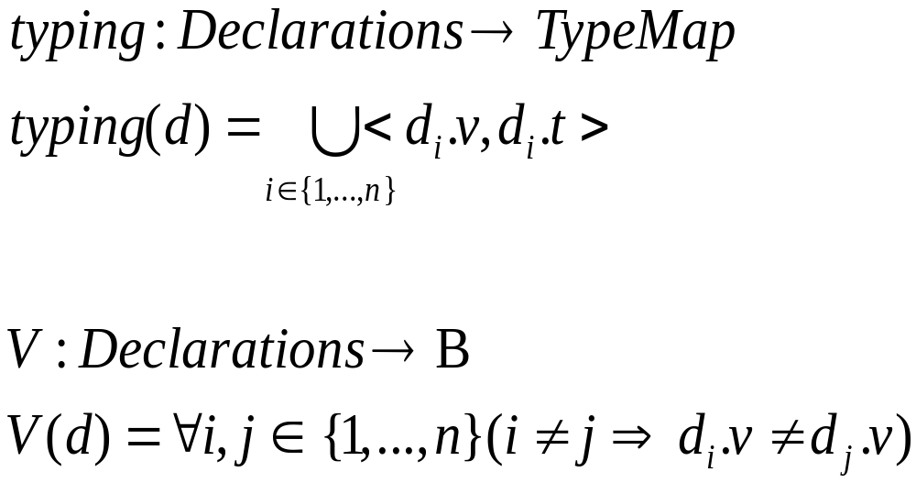
6.3 Clite 타입시스템의 정형화
타입환경:
타입규칙 6.1
(타입환경)
타입규칙 6.2
(선언부 타당성)

Slide 4
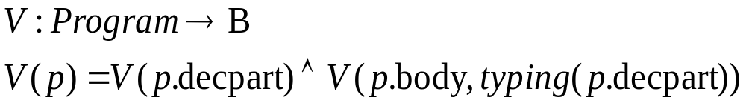
Clite 프로그램의 타당성
타입규칙 6.3

Slide 5
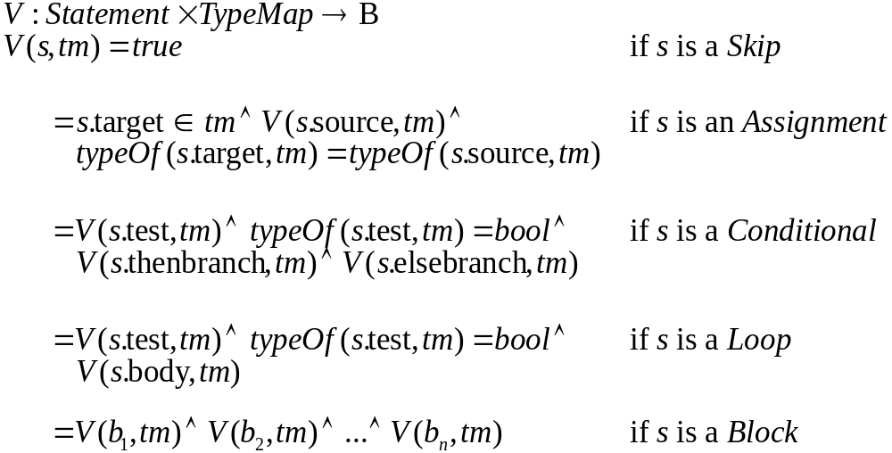
문장의 타당성
타입규칙 6.4, 저장문에 대한 간략화된 규칙

Slide 6
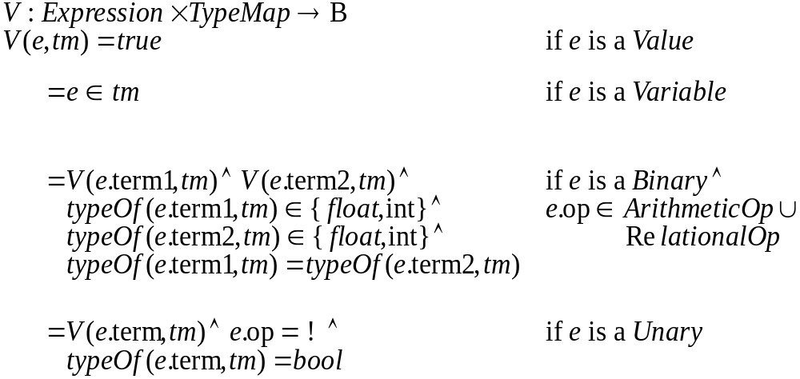
수식의 타당성
타입규칙 6.5, 이항연산식과 단항연산식은 부분적으로 생략됨

Slide 7
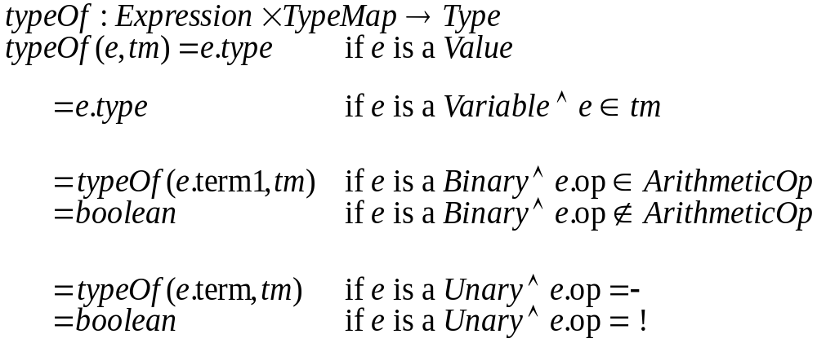
수식의 타입 결정하기
타입규칙 6.6, 부분적으로 생략됨

